Slide 1
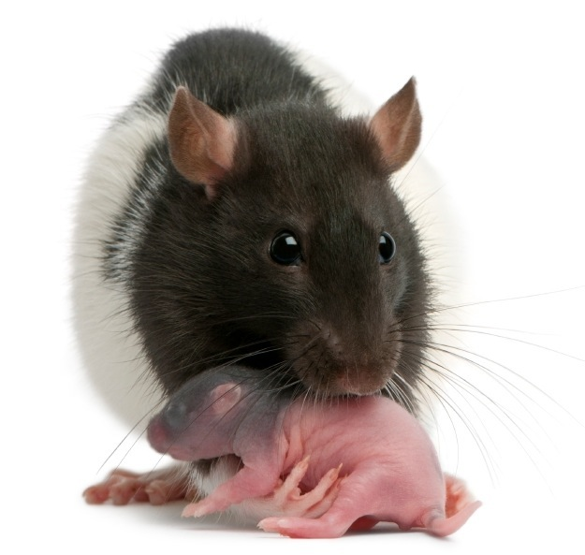
Problema Epigenética
Las diferencias individuales en los rasgos de personalidad parecen ser transmitidos de los padres a los hijos. Una pregunta importante es cuál es el modo de herencia de estos caracteres. Se sabe que existen mecanismos genéticos de herencia de caracteres complejos del comportamiento, pero además, se sabe que el comportamiento de los padres puede influir en el desarrollo de los hijos por mecanismos de transmisión no genómica (independiente de las secuencias de ADN). El grupo del Dr. Michael Meaney en Canadá descubrió que el comportamiento maternal en ratas es heredable. El contacto entre la madre y la cría ocurre principalmente en el contexto del nido, la madre se aproxima a las crías, las junta debajo de ella, las lame y las acicala (licking/grooming) y las amamanta. La variación natural en el comportamiento de licking/grooming y arched-back nursing (LG-ABN, lamer/acicalar y amamantar) está asociada a la respuesta al estrés de las crías cuando son adultas. Los hijos de madres con alto LG-ABN (high LG-ABN) son menos miedosas y responden menos al estrés que los hijos madres con bajo LG-ABN (low LG-ABN). Además, las hembras hijas de madres high LG-ABN, muestran significativamente mayor comportamiento de LG-ABN que las hembras hijas de madres low LG-ABN. Conociendo estos resultados, los investigadores realizaron el siguiente experimento de amamantamiento cruzado que contó con los siguientes grupos de animales

Slide 2
Ayuda Memoria de los Grupos del Experimento
Cría/Madre
H/C: crías de madres high LG-ABN que fueron dejadas con sus propias madres (high LGABN/Control)
L/C: crías de madres low LG-ABN que fueron dejadas con sus propias madres (low LG-ABN/Control)
H/w: crías de madres high LG-ABN que fueron removidas de la jaula, pero devueltas a sus propias madres
L/w: crías de madres low LG-ABN que fueron removidas de la jaula, pero devueltas a sus propias madres
H-H: crías de madres high LG-ABN amamantadas por otras madres high LG-ABN
L-L: crías de madres low LG-ABN amamantadas por otras madres low LG-ABN
H-L: crías de madres high LG-ABN amamantadas por otras madres low LG-ABN
L-H: crías de madres low LG-ABN amamantadas por otras madres high LG-ABN

Slide 3
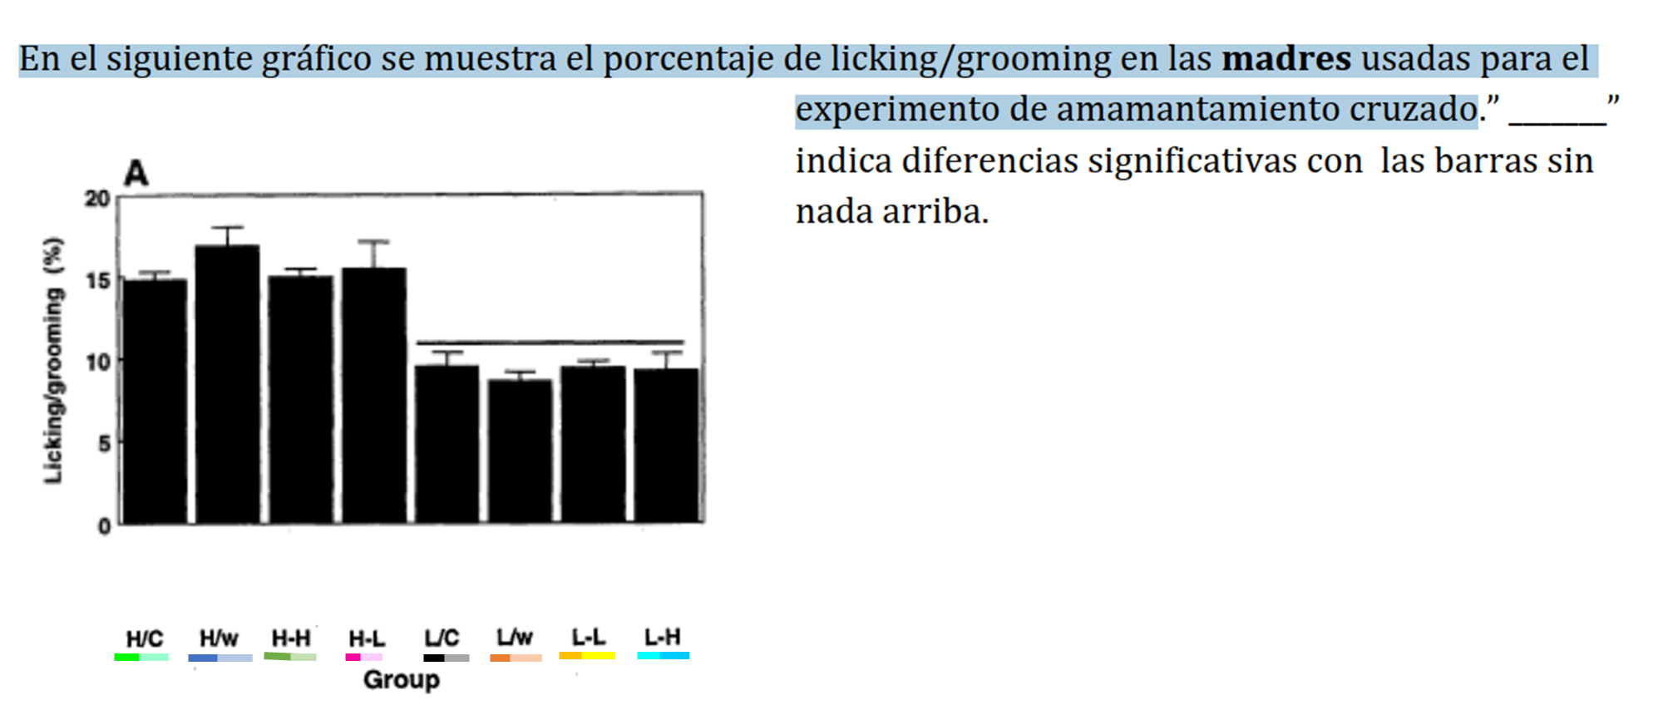


Preguntas
01
02
En el siguiente gráfico se muestra el porcentaje de licking/grooming en las madres usadas para el experimento de amamantamiento cruzado.” _______” indica diferencias significativas con las barras sin nada arriba.
¿Qué se observa en el gráfico?
Que todas las madres de crías Low LG-ABN, mostraron un comportamiento de Licking/grooming bajo en comparación a las madres de crías High LG-ABN.
¿Esperaban un resultado diferente en este experimento? ¿Por qué?
No, no esperaban un resultado diferente porque, según el genotipo de estos animales, podían predecir que se comportarían de esta manera..

Slide 4
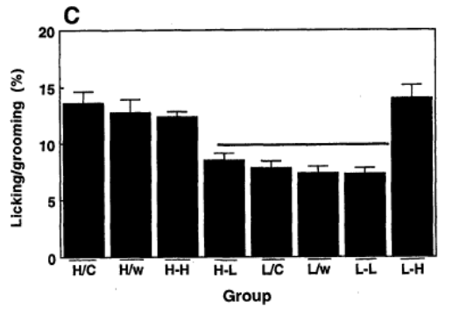

03
04
05
En el siguiente experimento, se esperó que las crías de todos esos grupos llegaran a edad reproductiva, se cruzó a las hembras con machos y se evaluó el comportamiento de LG. Estos fueron los resultados.
¿Qué se observa en el gráfico?
En el gráfico se observa que las crías adoptaron el comportamiento de las madres que las criaron independiente del genotipo relacionado al comportamiento de sus madres biológicas.
¿Qué se puede concluir acerca de la herencia del comportamiento de LG? ¿Qué grupos experimentales son los que proveen la información para sacar conclusiones?
Se puede concluir que el comportamiento de LG es afectado por el ambiente (en este caso las condiciones de crianza). Los grupos que nos proveen información para sacar conclusiones son los grupos “H-L” y “L-H”
Dado que el comportamiento maternal va a depender del patrón de expresión de genes en el cerebro ¿Qué mecanismos a nivel del ADN podrían estar determinando las diferencias en la conducta de Licking/grooming?
Los mecanismos que podrían estar determinando los cambios observados en la conducta de L/G son epigenéticos a través de la experiencia de mejor o peor cuidado maternal recibido.

Slide 5

06
Sabiendo que en condiciones normales, las crías de madres low LG-ABN son más susceptibles al estrés ¿qué esperarías observar si se midiera corticosterona en las ratas H-H, H-L, L-L y L-H del último gráfico, luego de una exposición a un protocolo de estrés por restricción?
Cría/Madre

